Slide 1

Экологический проект
«Зелёный лук - наш верный друг» во 2 младшей группе «Светлячок»
Подготовила: Медведева С.В.,
воспитатель
МДОУ д/с № 36
п. Дружба
2014

Slide 2
Содержание
Задачи
Участники проекта
Актуальность
Вопросы
3 этапа проекта
Посадка лука
Полив лука
Наблюдение за корешками
Сбор урожая
Зелёный лучок кидаем в борщок
Конечный слайд

Slide 3
Задачи
Учить детей ежедневно ухаживать за растениями в комнатных условиях.
Учить выполнять индивидуальные и коллективные поручения.
Расширить знания детей о луке.

Slide 4
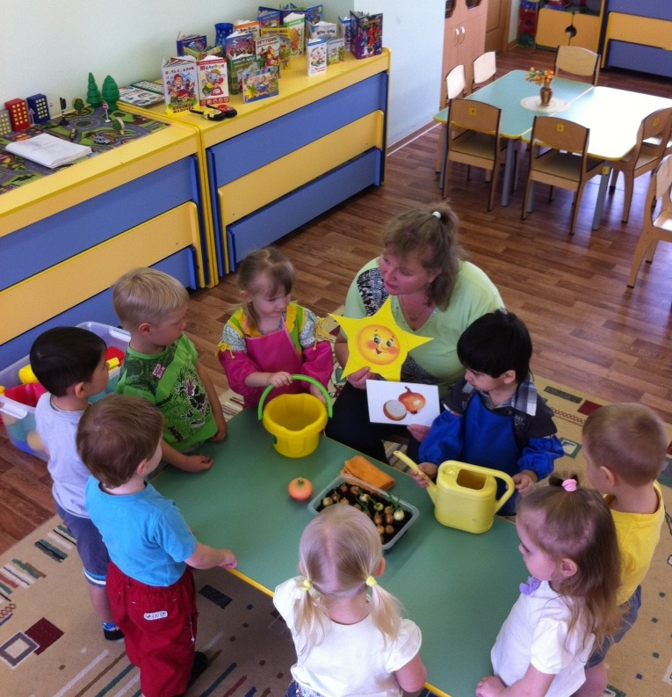
Участники проекта
Воспитатель
Воспитанники
Родители

Slide 5
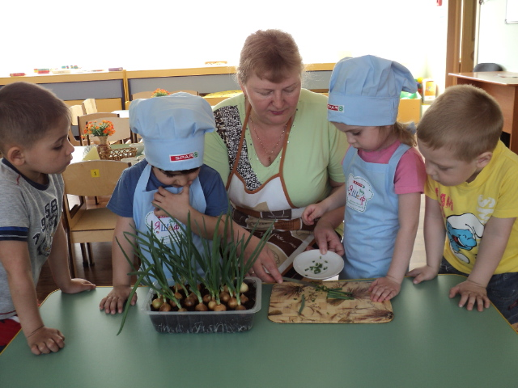
Актуальность
В весенний период времени особое внимание нужно уделять своему здоровью, поэтому, чтобы не болеть, нужно посадить лук и употреблять его в пищу.

Slide 6
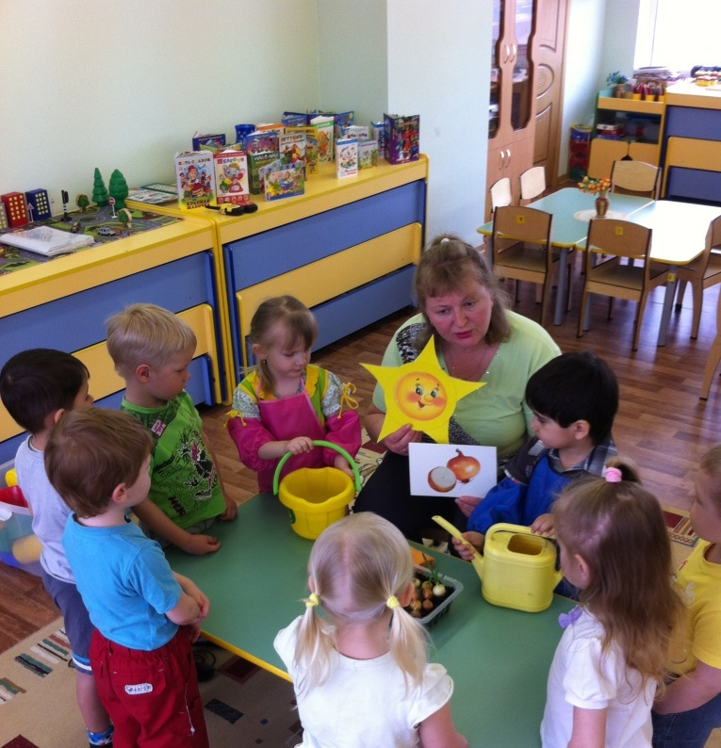
Вопросы
Что полезного в луке?
Как его можно применять еще?
Как его выращивают?

Slide 7
3 этапа проекта
Подготовительный
Постановка проблемного вопроса. Подготовка к посадке лука.
Основной
Предварительная работа.
Знакомство с землей, с художественной литературой о луке.
Посадка лука.
Заключительный
Результаты проекта.
Оформление огорода на окне.
Развитие изобразительного творчества, проявившегося в детских рисунках о луке.

Slide 8
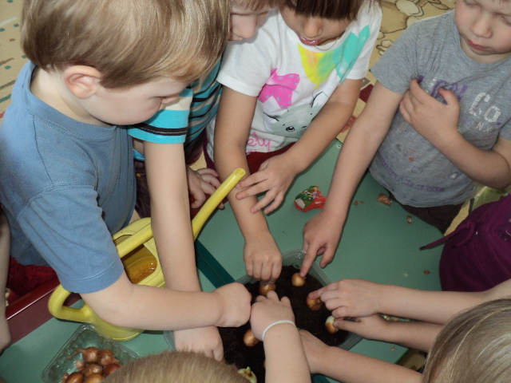
Посадка лука

Slide 9
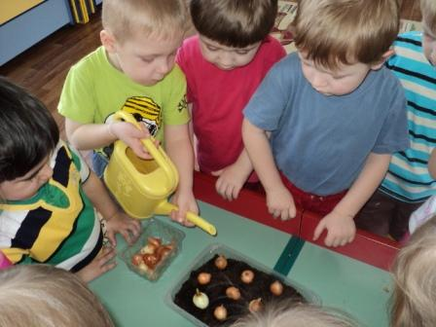
Полив лука

Slide 10
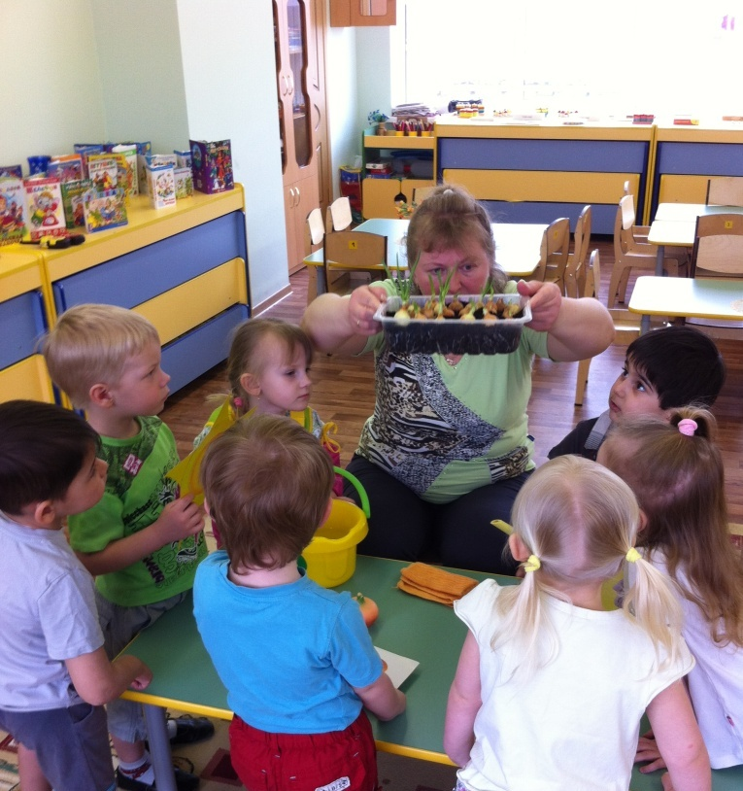
Наблюдение за корешками

Slide 11
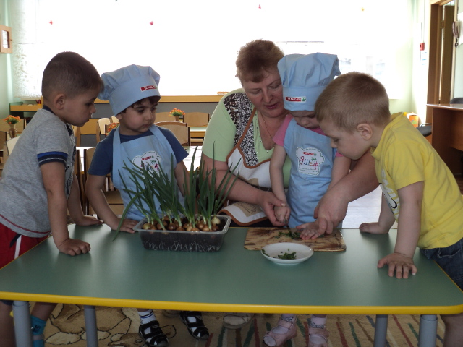
Сбор урожая

Slide 12
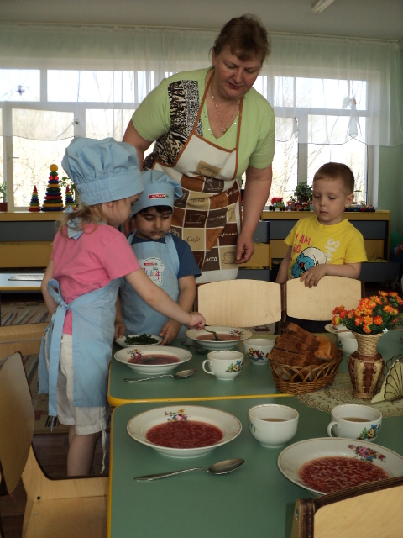
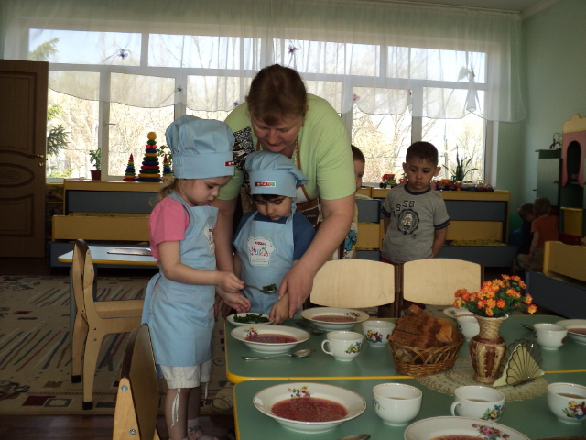
Зелёный лучок кидаем в борщок

Slide 13
Спасибо за внимание!

